Slide 1

Méthodologie de conception
Institut Supérieur des Etudes Technologiques de Mahdia
DSI3.1 DSI3.2
Processus Unifié

Slide 2
Plan du cours
Introduction aux approches méthodologiques
Méthodes Agiles
Scrum
•
Processus Unifié

Slide 3
Eléments du chapitre
Introduction
PU (Définition, objectifs, principes)
Artefacts d’un PU
Caractéristiques du Processus Unifié
Les phases du Processus Unifié
Les activités de processus
Les 4 « P » du développement logiciel

Slide 4
Introduction
L'objectif sous-jacent que poursuit une entreprise n'est évidement pas de posséder un bon système
informatique, mais d'exploiter les processus métiers (ou les systèmes intégrés) pour répondre au mieux à la demande du marché et accélérer la production de biens et de services de qualité à un prix raisonnable.

Slide 5
Introduction
La création des logiciels de plus en plus imposants et complexes.
On cherche des logiciels:
plus adoptés à nos besoins,
répondent aux exigences du marché,
dans des délais fixes,
avec des coûts réduits,
mieux documentés.

Slide 6
Processus
Un processus définit une séquence d’étapes, en partie ordonnées, qui concourent à l’obtention d’un système logiciel ou à l’évolution d’un système existant.
L’objet d’un processus de développement est de produire des logiciels de qualité qui répondent aux besoins de
leurs utilisateurs dans des temps et des coûts prévisibles.

Slide 7
Processus Unifié
« Le processus unifié est un processus de développement logiciel, c’est-à-dire qu’il regroupe les activités à mener pour
transformer les besoins d’un utilisateur en système logiciel » (Jacobson, Booch, Rumbaugh 1999)
Le processus unifié (PU) prend en charge le cycle de vie du logiciel et notamment son développement, pour les logiciels orientés objets.
Est itératif et incrémental
Est une méthode de développement associée à l’utilisation du langage de modélisation UML.

Slide 8
Processus Unifié
Le résultat de la fusion des méthodes Objectory d'Ivar Jacobson, Booch de Grady Boochet OMT de James
Rumbaugh, enrichi de nombreux apports issus des travaux d'élaboration du standard UML et du produit commercial
RUP (Rational Unified Process).

Slide 9
Processus Unifié
Le Processus Unifié ou UP (Unified Process) est une méthode générique de développement de logiciel développée par les concepteurs d’UML.
Générique signifie qu'il est nécessaire d'adapter UP au contexte du projet, de l'équipe, du domaine et/ou de
l'organisation.
Il existe donc un certain nombre de méthodes issues de UP comme par exemple RUP (Rational Unified Process), 2TUP (Two Track Unified Process) …

Slide 10
Objectifs
L'objectif d'un processus unifié est de maîtriser la complexité des projets informatiques en diminuant les risques.
UP répond aux préoccupations suivantes :
QUI participe au projet ?
QUOI, qu'est-ce qui est produit durant le projet ?
COMMENT doit-il être réalisé ?
QUAND est réalisé chaque livrable ?

Slide 11
Objectifs
Produire un logiciel de qualité en respectant des contraintes de délai, de coûts et de performance
Fournir des lignes directrices pour un développement efficace d’un logiciel de qualité, en réduisant les
risques et en améliorant les prévisions
Décrire les meilleures méthodes de travail pour apprendre des expériences précédentes et l’amélioration du support de formation
Établir une vision et une culture commune

Slide 12
Variantes du UP
RUP : Rational Unified Process : Instanciation par Rational Software (IBM) des préceptes UP
EUP : Enterprise Unified Process : Instanciation intégrant les phases de post-implantation et décrivant le cycle de vie du logiciel.
XUP : Extreme Unified Process : Instanciation hybride intégrant UP avec Extreme Programming.
AUP : Agile Unified Process: partie des préceptes UP permettant l’agilité du développement, instanciation partielle de la méthode mettant l’accent sur l’optimisation et l’efficience sur le terrain plus que sur le modèle théorique.
2TUP : Two Tracks Unified Process : Instanciation de UP proposé par Valtech prenant en compte les aléas et contraintes liées aux changements perpétuels et rapides des SI des entreprises.
EssUP : Essential unified process : (Ivar Jacobson) propose une mouture de UP integrant certains concepts de la méthodes Agile et de ProcessImprovement (intégration prévue aux outils de travail collaboratifs “Visual Studio Team System” de Microsoft).

Slide 13
Principes
Il n'existe pas un seul processus de développement, ni de processus standard
CEPENDANT des caractéristiques essentielles peuvent être mises en avant :
Pilotage par les cas d'utilisation
Focalisation sur l'architecture
Utilisation de « patrons » de conception (Design Patterns)
- Déroulement itératif et incrémental
Accent mis sur les phases plus que sur les activités d’analyse, conception, …

Slide 14
Principes
Le PU utilise le langage UML pour la création des plans d’élaboration du logiciel.
Le PU ne fait pas partie intégrante du standard UML.
Utilisé pour le développement orienté objet de logiciel.
Le PU met en oeuvre les principes suivants :
Processus guidé par les cas d’utilisation,
Processus itératif et incrémental,
Processus centré sur l’architecture,
Processus orienté par la réduction des risques.

Slide 15
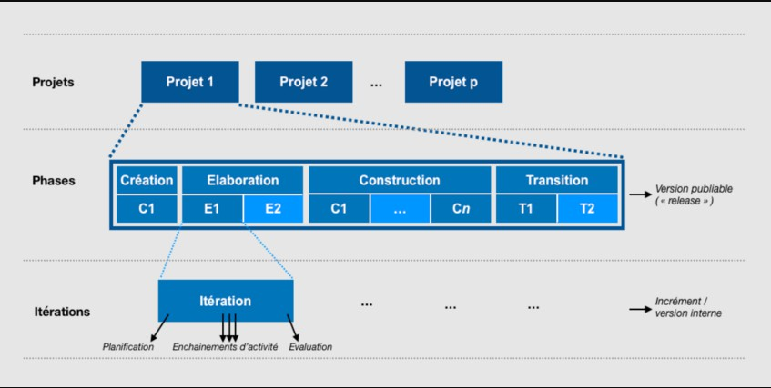
Principes

Slide 16
Principes
Considérer un produit logiciel quelconque par rapport à ses versions
un cycle produit/ une version
Gérer chaque cycle de développement comme un projet ayant quatre phases vue gestionnaire (manager)
chaque phase se termine par un point de contrôle (ou jalon) permettant aux chefs de projet de prendre
des décisions

Slide 17
Artefacts d’un projet
Tout élément d'information utilisé ou généré pendant un cycle de développement d'un système logiciel:
morceau de code
commentaire
spécification statique d'une classe
spécification comportementale d'une classe
jeu de test, programme de test, interview d'un utilisateur potentiel du système
description du contexte d'installation matériel
diagramme d'une architecture globale
Prototype
rapport de réalisation
modèle de dialogue,
manuel utilisateur…

Slide 18
Avantages d’un processus incrémental et itératif
Gestion de la complexité
pas tout en même temps, étalement des décisions importantes
Maîtrise des risques élevés précoce
diminution de l’échec
architecture mise à l’épreuve rapidement (prototype réel)
Intégration continue
progrès immédiatement visibles
maintien de l’intérêt des équipes (court terme, prototypes vs documents)
Prise en compte des modifications de besoins
feedback, implication des utilisateurs et adaptation précoce
Apprentissage rapide de la méthode
amélioration de la productivité et de la qualité du logiciel
Adaptation de la méthode
possibilité d'explorer méthodiquement les leçons tirées d'une itération (élément à conserver, problèmes, éléments à essayer…)
18
◾ Mais gestion de projet plus complexe : planification adaptative

Slide 19
Caractéristiques: piloté par CU UML
L’orientation forte donnée ici par UP est de montrer que le système à construire se définit d’abord avec les utilisateurs. Les cas d’utilisation permettent d’exprimer les interactions du système avec les utilisateurs, donc de capturer les besoins.
Une seconde orientation est de montrer comment les cas d’utilisation constituent un vecteur structurant pour le développement et les tests du système. Ainsi le développement peut se décomposer par cas d’utilisation et la réception du logiciel sera elle aussi articulée par cas d’utilisation.

Slide 20
Caractéristiques: piloté par CU UML
Le but principal d’un système d’informatique est de satisfaire les besoins de client. Le processus de développement sera donc accès sur l’utilisateur. Les cas d’utilisation permettent d’illustrer ces besoins. Ils détectent puis décrivent les besoins fonctionnels et leur ensemble constitue le modèle de cas d’utilisation qui dicte les fonctionnalités complètes du système.
Un outil de spécification des besoins du système.
Un outil pour guider le processus de développement.
Les cas d’utilisation sont:
détaillés par l’analyse
réalisés par la conception
concrètement implémentés par les développeurs
vérifiés par les scénarios de test

Slide 21
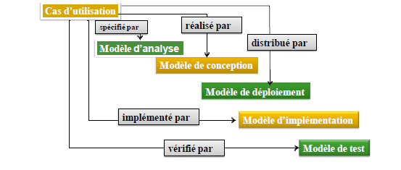
Caractéristiques: piloté par CU UML
Support de communication entre utilisateurs et concepteurs.
Assurent la traçabilité de toute décision de conception.
Fournissent une vision commune aux participants du projet.

Slide 22
Caractèristiques: centré sur l’architecture
Une architecture décrit les différentes vues des modèles du système à construire.
Une architecture représente les aspects dynamique et statique du système.
Une architecture est un lien pour les membres du projet:
Une architecture émerge des besoins exprimés à travers les cas d’utilisation.
Elle complète les cas d’utilisation.
Dans un premier temps, choisir une architecture qui définit les parties générales de l’application.
Ceci mène à la construction d’une version préliminaire du produit.
Dans un deuxième temps, stabiliser l’architecture autour des fonctions essentielles.
Ceci mène à la construction d’une architecture référence.
Dans un troisième temps, l’architecture continue à se stabiliser dans les itérations suivantes.
58

Slide 23
Caractéristiques: itératif et incrémental
Cycle 1
Itération 1
Itération 2
Itération 3
…
Itération n
Découper le travail en plusieurs parties qui présentent des mini-projets.
Une itération contient toutes les activités, conduit au développement d’un certain
nombre de UC.
Les itérations donnent lieu à un incrément.
Un incrément correspond à une avancée dans les différents stades de développement.
Le projet est découpé en itérations ou étapes de courte durée qui permettent de mieux suivre
l’avancement global.
A la fin de chaque itération une partie exécutable du système finale est produite, de façon incrémentale (par ajout).

Slide 24
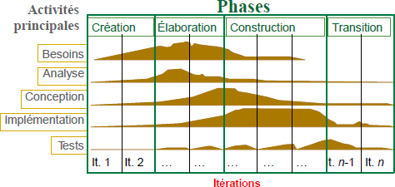
Caractéristiques: itératif et incrémental
Gestion de la complexité.
Prise en compte des modifications de besoins.
Apprentissage rapide de la méthode.
Maîtrise précoce des risques.

Slide 25
Processus orienté par la réduction des risques
L’analyse des risques doit être présente à tous les stades de développement d’un système.
Il est important de bien évaluer les risques des développements afin d’aider à la bonne prise de décision.
Du fait de l’application du processus itératif, UP contribue à la diminution des risques au fur et à mesure du déroulement des itérations successives.

Slide 26
Phases
Aspect dynamique
Cycle 1
Cycle 2
Cycle 3
Étude préliminaire
Élaboration
Construction
Transition
Les phases du PU
Le PU répète une série de cycles constituant la vie du système.
Un cycle conduit à la livraison d’une version du produit.
Chaque phase s’achève par un jalon définit par un ensemble d’artefacts.
Chaque cycle de développement du PU est géré comme un projet ayant 4 phases:
Étude préliminaire
Élaboration
Construction
Transition
26

Slide 27
Phase N°1 : Etude préliminaire
Cycle 1
Cycle 2
Cycle 3
Étude
préliminaire
Élaboration
Construction
Transition
Vision
Cette phase traduit l’idée en une vision du produit fini.
Elle répond aux questions suivantes:
Que va faire le système pour ses utilisateurs?
A quoi peut rassembler l’architecture du système?
Quels sont l’organisation et les coûts de ce produit?
Jalon
« vision du projet » = document
Accepter le projet ?
27

Slide 28
Phase N°1 : Etude préliminaire
Cette phase correspond à l’initialisation du projet où l’on mène une étude d’opportunité et de faisabilité du système à construire. Une évaluation des risques est aussi réalisée dès cette phase.
En outre, une identification des principaux cas d’utilisation accompagnée d’une description générale est modélisée dans un diagramme de cas d’utilisation afin de définir le périmètre du projet. Il est possible, à ce stade, de faire réaliser des maquettes sur un sous-ensemble des cas d’utilisation identifiés.
Ce n’est qu’à l’issue de cette première phase que l’on peut considérer le projet véritablement lancé.

Slide 29
Phase N°2 : Elaboration
Cycle 1
Cycle 2
Cycle 3
Spécifier la plupart des cas d’utilisation
Concevoir l’architecture de base (squelette du système)
Mettre en œuvre cette architecture
CU critiques, <10 % des besoins
Faire une planification complète
Étude
préliminaire
Elaboration
Construction
Transition
Vision
Architecture de
base
Jalon
« architecture du cycle de vie » = premier prototype qui démontre la validité des choix
architecturaux
Peut-on passer à la construction ?
besoins, architecture, planning stables ? Risques contrôlés ?

Slide 30
Phase N°2 : Elaboration
Cette phase reprend les résultats de la phase d’inception et élargit l’appréciation de la faisabilité sur la quasi-totalité des cas d’utilisation. Ces cas d’utilisation se retrouvent dans le diagramme des cas d’utilisation qui est ainsi complété.
Cette phase a aussi pour but d’analyser le domaine technique du système à développer afin d’aboutir à une architecture stable. Ainsi, toutes les exigences non recensées dans les cas d’utilisation, comme par exemple les exigences de performances du système, seront prises en compte dans la conception et l’élaboration de l’architecture.
L’évaluation des risques et l’étude de la rentabilité du projet sont aussi précisées.
Un planning est réalisé pour les phases suivantes du projet en indiquant le nombre d’itérations à réaliser pour les phases de construction.

Slide 31
Phases N°3 : Construction
Cycle 1
Cycle 2
Cycle 3
Développer par incréments
l'architecture reste stable malgré des
changements mineurs
le produit contient au final tout ce qui avait été planifié, il reste quelques erreurs
Étude
préliminaire
Elaboration
Construction
Transition
Vision
Architecture de
base
Version beta
Jalon
« capacité opérationnelle initiale » = version béta
Le produit est-il suffisamment correct pour être installé chez le / un client ?
Phase la plus coûteuse
> 50% du cycle
31
•
englobe conception, codage, tests, intégration, etc.

Slide 32
Phases N°3 : Construction
Cette phase correspond à la production d’une première version du produit. Elle est donc fortement centrée sur les activités de conception, d’implémentation et de test.
En effet, les composants et fonctionnalités non implémentés dans la phase précédente le sont ici.
Au cours de cette phase, la gestion et le contrôle des ressources ainsi que l’optimisation des coûts représentent les activités essentielles pour aboutir à la réalisation du produit. En parallèle est rédigé le manuel utilisateur de l’application.

Slide 33
Phases N°4 : Transition
Cycle 1
Cycle 2
Cycle 3
Étude
préliminaire
Construction
Transition
Elaboration
Vision
Architecture de
base
Version beta
Produit livré

Slide 34
Phases N°4 : Transition
Transition
livrer / déployer le produit
corriger le reliquat d’erreurs
améliorer le produit
former les utilisateurs
lettre en place l’assistance en ligne
Jalon
« livraison du produit » = produit déployé chez le client tests suffisants ? Produit satisfaisant ? Manuels prêts ?

Slide 35
Phases N°3 : Transition
Après les opérations de test menées dans la phase précédente, il s’agit dans cette phase de livrer le produit pour une exploitation réelle. C’est ainsi que toutes les actions liées au déploiement sont traitées dans cette phase.
De plus, des « bêta tests » sont effectués pour valider le nouveau système auprès des utilisateurs.

Slide 36
Itération
Une phase peut-être divisée en itérations. Une itération est un circuit complet de développement aboutissant à une livraison (interne ou externe) d’un produit exécutable.
Ce produit est un sous-ensemble du produit final en cours de développement, qui croît incrémentalement
d’itération en itération pour devenir le système final.
Chaque itération au sein d’une phase aboutit à une livraison exécutable du système.

Slide 37
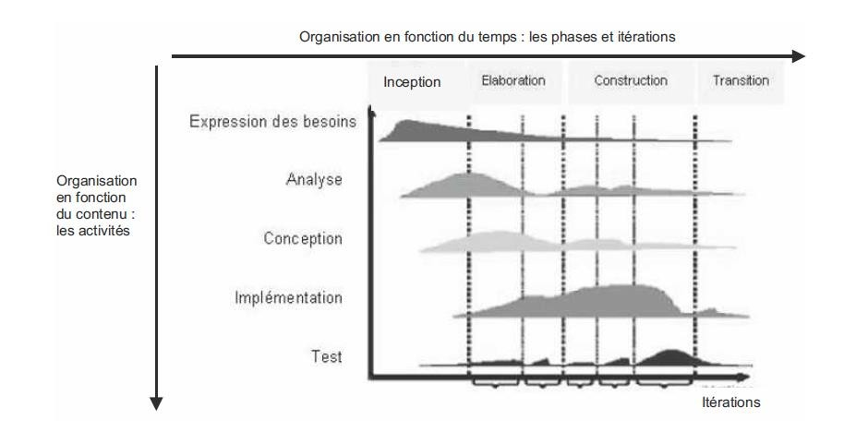
Activités du processus Aspect statique

Slide 38
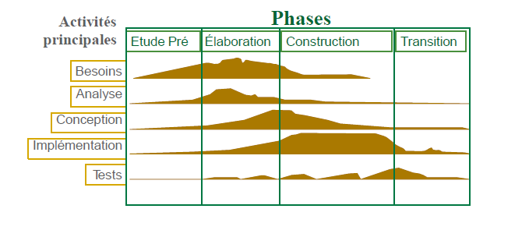
Un cycle met en jeu des activités
Vue du développement sous l’angle technique (développeur)
Activités

Slide 39
Activités de processus
Expression des besoins
UP propose d’appréhender l’expression des besoins en se fondant sur une bonne compréhension du
domaine concerné pour le système à développer et une modélisation des procédures du système existant. Ainsi, UP distingue deux types de besoins :
les besoins fonctionnels,
les besoins non fonctionnels (techniques) ,

Slide 40
Activités de processus
Conception
La conception prend en compte les choix d’architecture technique retenus pour le développement et l’exploitation du système. La conception permet d’étendre la représentation des diagrammes effectuée au niveau de l’analyse en y intégrant les aspects techniques plus proches des préoccupations physiques.

Slide 41
Activités de processus
Implémentation
Cette phase correspond à la production du logiciel sous forme de composants, de bibliothèques ou de fichiers. Cette phase reste, comme dans toutes les autres méthodes, la plus lourde en charge par rapport à l’ensemble des autres phases (au moins 40 %).

Slide 42
Activités de processus
Les
tests
permettent de vérifier :
la bonne implémentation de toutes les exigences (fonctionnelles et techniques),
le fonctionnement correct des interactions entre les objets,
la bonne intégration de tous les composants dans le logiciel.

Slide 43
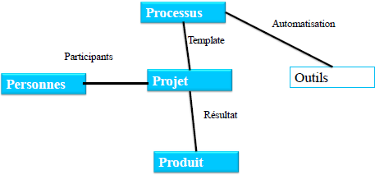
4 P du développement logiciel
Personnes: les architectes, développeurs, testeurs, la direction, les utilisateurs, les clients.
Projet: élément d’organisation à travers lequel est géré le développement du logiciel.
Produit: ensemble des artefacts créés au cours du cycle de vie du projet.
Processus: offre un cadre générique à la création de projet.

